Slide 1
Trabajo final de Evolución de Software
Integrantes
-Angelo Bernaola
-Jose Lachira
-Ian Maguiña

Slide 2
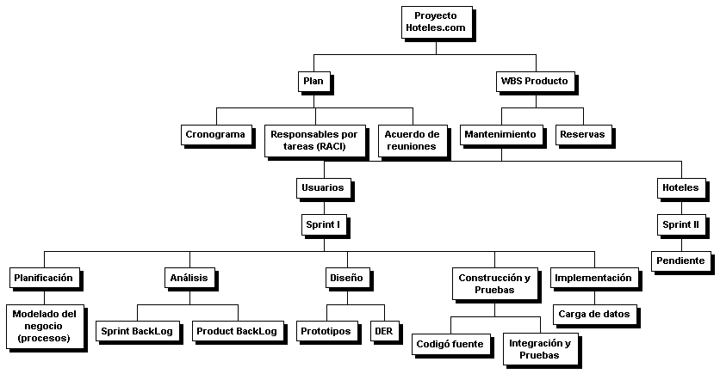
Alcance

Slide 3
Matriz RACI
Actividad/Persona | Angelo Bernaola | Ian Maguiña | José Lachira
Plan de Gestión de la Configuración | A | C | R
Control de versiones | A | I | R
Historias de usuarios | C | A | R
Product BackLog | A | C | R
Sprint BackLog | R | I | C

Slide 4





Entorno y herramientas
Notes:
4

Slide 5
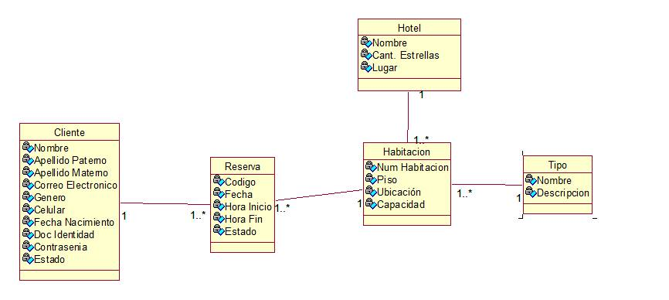
Diagrama de clases

Slide 6
Elementos de la configuración del Software (ECS)
Análisis:
Sprint Backlog:
Responsable: Angelo Bernaola Cruz
En este proyecto se realizo III Sprints
1er Sprint: Mantenimiento de usuarios.
2do Sprint: Mantenimiento de hoteles
3er Sprint: Reservacion de hoteles
Programación:
Código Fuente
Responsable: Ian Maguiña Mendoza

Slide 7
Product Backlog
CÓDIGO | Historia de Usuario
COD-PBI-01-001 | Como usuario-cliente deseo registrarme en el sistema de tal manera que evite el reingreso de información en el proceso de reservación.
COD-PBI-01-002 | Como usuario-cliente deseo modificar mis datos personales en el sistema con la finalidad de poder actualizar mi información en el sistema.
COD-PBI-01-003 | Como usuario-cliente deseo consultar hoteles según diversos criterios de búsqueda (Lugar, Hotel, etc) con la finalidad de poder iniciar el proceso de reservación de habitaciones.
COD-PBI-01-004 | Como usuario-cliente deseo realizar una reserva por medio de mis datos personales en el hotel consultado previamente con la finalidad de realizar este proceso virtualmente.
COD-PBI-01-005 | Como usuario-cliente deseo realizar pagos por las reservaciones realizadas de forma virtual con la finalidad de evitar realizar este proceso de manera presencial.
COD-PBI-01-006 | Como usuario-cliente deseo realizar una calificación (puntaje del 1 al 10) y un comentario sobre la estadía en el hotel elegido con la finalidad de informar a los demás usuarios sobre la experiencia vivida.
COD-PBI-01-007 | Como usuario-cliente deseo consultar mi reserva realizada con la finalidad de estar pendiente o editar las reservas efectuadas en el sistema.
COD-PBI-01-008 | Como usuario-cliente deseo consultar mis historial de búsquedas de hoteles con la finalidad de posteriormente guardarlo como favorito.
COD-PBI-01-009 | Como usuario-cliente deseo tener la capacidad de guardar en una lista mis alojamientos frecuentes o favoritos con la finalidad de agilizar futuras reservas
COD-PBI-01-010 | Como usuario-cliente deseo consultar mis alojamientos frecuentes o favoritos con la finalidad de evitar reiteradas búsquedas.

Slide 8
Product Backlog
COD-PBI-01-011 | Como usuario-Administrador deseo registrar Hoteles con la finalidad de que los usuarios puedan acceder a realizar sus reservas.
COD-PBI-01-012 | Como usuario-Administrador deseo editar habitaciones por hotel con la finalidad de mantener actualizada dicha información.
COD-PBI-01-013 | Como usuario-Administrador deseo poder gestionar la publicidad de la página principal en el sistema con la finalidad de actualizarla según promociones o descuentos.
COD-PBI-01-014 | Como usuario-Administrador deseo obtener un reporte de hoteles en los que más reservas se han realizado con la finalidad de promover el marketing en los hoteles.
COD-PBI-01-015 | Como usuario-Administrador deseo enviar a través del correo electrónico una publicidad referente a determinados hoteles a los clientes según determinados criterios de preferencia.

Slide 9
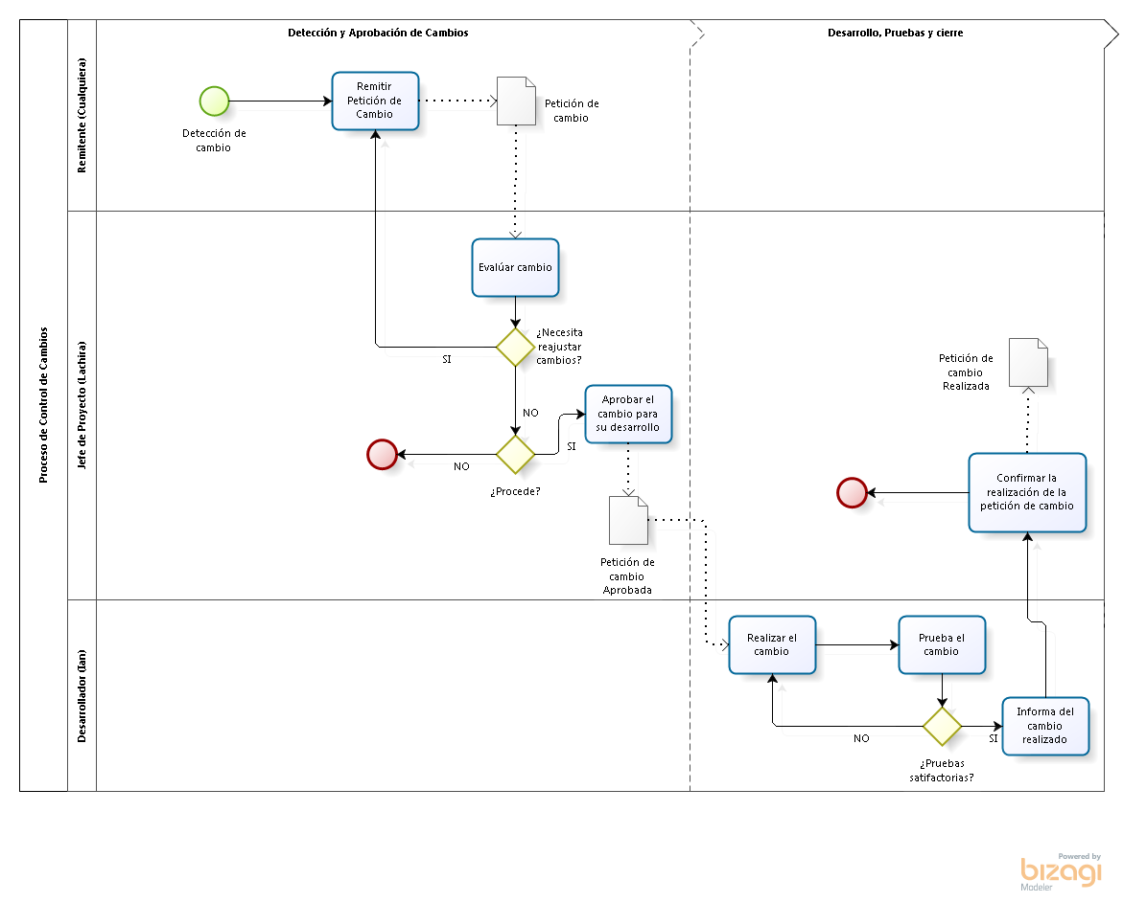
Especificación del control de cambios

Slide 10
Definición de la Líneas Base

